Slide 1





Tiết 23, bài 12a:
Sử dụng hàm if

Slide 2

NỘI DUNG BÀI HỌC
HÀM IF
2. THỰC HÀNH: SỬ DỤNG HÀM IF

Slide 3

Hình thành
Kiến thức mới

Slide 4



1. Hàm if

Slide 5
Nhiệm vụ 1.1.
Nội dung: HS tìm hiểu thông tin về quy tắc 50- 30- 20.
Hình thức: Nhóm (nhiệm vụ về nhà)
Nhiệm vụ: Tìm hiểu quy tắc 50- 30- 20 là gì? (tối đa nhóm trình bày 5 phút)

Slide 6

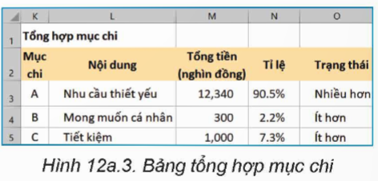
Nhiệm vụ 1.2 a: Tìm hiểu hàm if.
Góc 1: Góc lý thuyết
Nhiệm vụ dành cho
nhóm 1, 2.
Thời lượng: 8 phút
Viết câu trả lời vào
bảng nhóm.
Câu hỏi: Đọc sách giáo khoa nghiên cứu trả lời câu hỏi?
Em hãy nêu công thức ở các ô của cột M và cột N trong bảng dữ liệu Hình 12a.3.
Em hãy viết quy tắc để đưa ra nhận xét tình trạng chi tiêu như minh hoạ ở cột O trong Hình 12a.3 dựa trên quy tắc quản lí tài chính 50-30-20.
3. Hàm if dùng để làm gì? Nêu công thức chung của hàm if.
4. Em hãy viết công thức trong các ô O3?
Góc 2: Góc thực hành
Nhiệm vụ dành cho nhóm 3, 4.
Thời lượng: 8 phút
Thực hiện yêu cầu trên file excel, nộp lại file sau khi
kết thúc 8 phút thực hành. Câu hỏi:
1. Em hãy nhập công thức ở các ô cột M,N trong bảng dữ liệu giống hình 12a.3.
2. Nhập CT sau vào ô O3: =IF(N5>50%, "Nhiều hơn", "Ít hơn") rồi ấn Enter.
3. Điền các cụm từ sau vào chỗ....
điều kiện kiểm tra, value_if_false, giá trị trả về nếu điều kiện là đúng.
Công thức chung của hàm IF là:
=IF(logical_test,[value_if_true], [value_if_false]).
Trong đó, ý nghĩa của các tham số như sau:
• logical_test: ....................................
• value_if_true: ...........................................
• ...............: giá trị trả về nếu điều kiện là sai.

Slide 7
HÀM IF:Hàm IF kiểm tra điều kiện và trả về một giá trị khi điều kiện đó đúng và một giá trị khác nếu điều kiện đó sai.
Công thức chung của hàm IF:
=IF(logical_test, [value_if_true], [value_if_false]).
logical_test: điều kiện kiểm tra.
value_if_true: giá trị trả về nếu điều kiện là đúng.
value_if_false: giá trị trả về nếu điều kiện là sai.

Slide 8

Hình thức: HS hoạt động cá nhân.
Thời gian: 2 phút.
Nội dung: 3. Em hãy nhập công thức trong các ô O4 và O5 ở Hình 12a.3 để nhận xét về tình trạng của mục Mong muốn cá nhân và Tiết kiệm dựa trên quy tắc 50-30-20. (1 HS thao tác trên máy của giáo viên, HS khác viết kết quả vào phiếu học tập.)
Nhiệm vụ 1.2b: Củng cố.

Slide 9

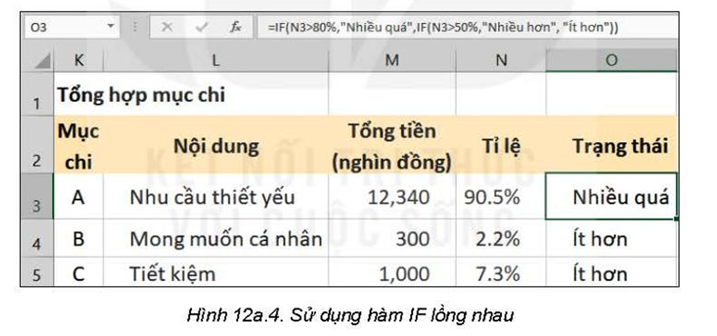
- Hình thức: Nhóm đôi.
- Thời gian: 2 phút.
- Nội dung: Quan sát hình 12a.4 SGK, đọc SGK trang 49, trả lời các câu hỏi sau vào phiếu học tập.
- số lượng hàm if trong công thức ô O3?
- Công thức trong ô O3 thường sử dụng khi nào?
- Nêu CT tổng quát của ví dụ trên.
- Viết CT ở ô O4, O5 có dùng hàm IF lồng nhau.
Nhiệm vụ 1.3: Tìm hiểu hàm if lồng nhau.

Slide 10

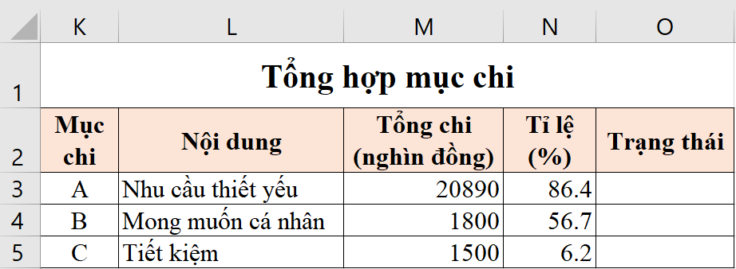
Hàm IF lồng nhau
=IF (điều kiện 1, giá trị trả về nếu điều kiện 1 đúng, IF (điều kiện 2, giá trị trả về nếu điều kiện 2 đúng, giá trị trả về nếu điều kiện 2 sai))
=IF (N3 > 80, “Nhiều quá”, IF (N3 > 50, “Nhiều hơn”, ”Ít hơn”))
Tỉ lệ > 80%
Điều kiện 1 (ĐK1)
“Nhiều quá”
Tỉ lệ > 50%
Nhiều quá
Giá trị trả về (ĐK1 đúng)
Điều kiện 2 (ĐK2)
Nhiều hơn
Ít hơn
“Nhiều hơn”
“Ít hơn”
Giá trị trả về (ĐK2 đúng)
Giá trị trả về (ĐK2 sai)

Slide 11
Luyện tập

Slide 12





TIẾP SỨC

Slide 13


Chia lớp thành hai nhóm
Nhiệm vụ: Mỗi nhóm cử 5 đại diện.
Thời lượng: 3 phút
- Cách chơi: Các thành viên của đội lần lượt bốc câu hỏi rồi ghi đáp án lên bảng. Trong khoảng thời gian một bài nhạc đội nào ghi được nhiều công thức đúng hơn là đội chiến thắng.
Nhiệm vụ 2: Trò chơi tiếp sức

Slide 14
Vận dụng

Slide 15
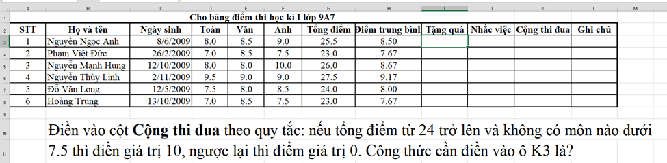

Slide 16



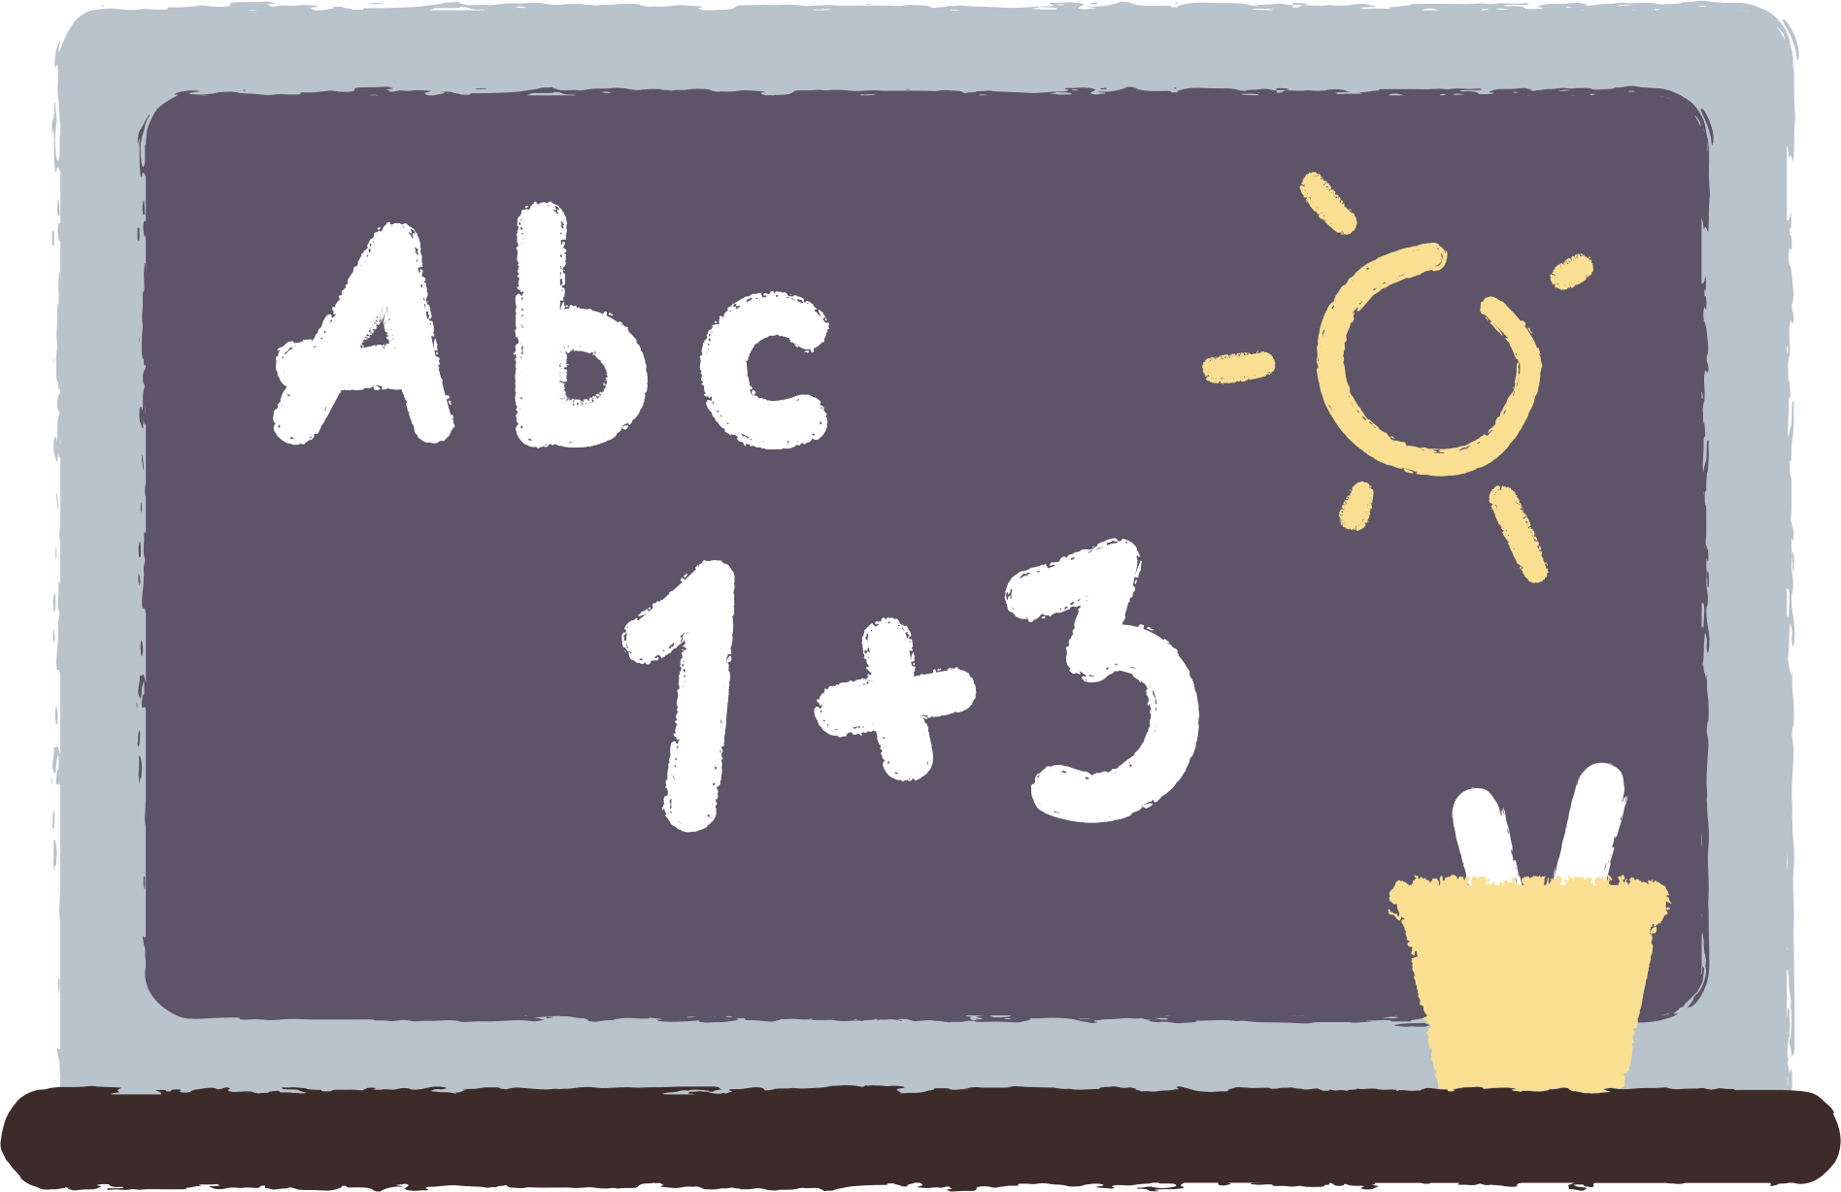



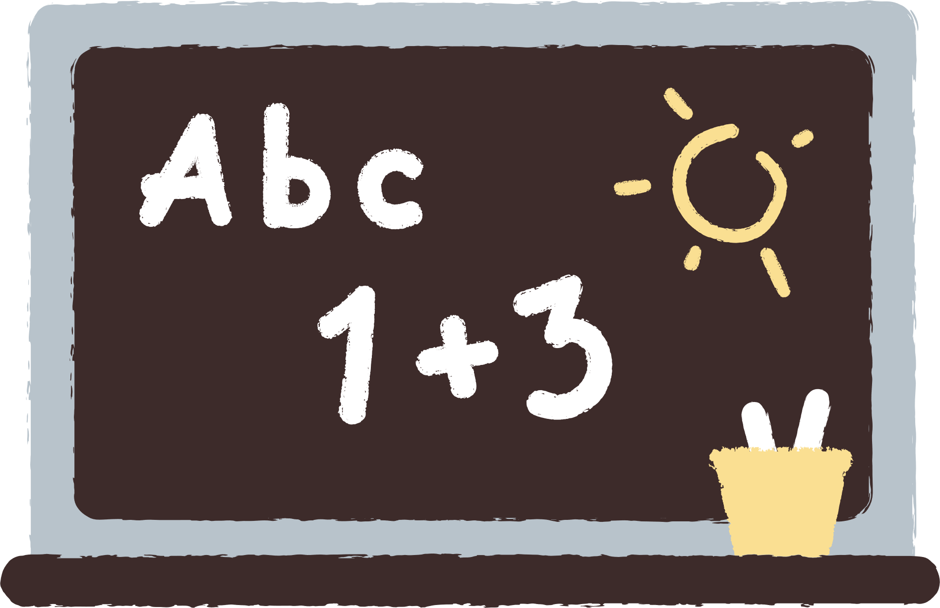

NHIỆM VỤ VỀ NHÀ
Ôn lại nội dung bài học.
Chuẩn bị nội dung:
Nhóm 3: chuẩn bị nội dung phần khởi động.
Nhóm 4: chuẩn bị phần 2. thực hành.
Tự thực hành những nội dung đã học trên máy tính.

